Slide 1
数学在现代文明中的作用
马志明
2018年12月5日，数学所讲座
Email: mazm@amt.ac.cn
Hompage : http://www.escience.cn/people/mazm/index.html

Slide 2
数学不同于其它自然科学
数学不仅是一门独立的科学，而且还为所有其他科学、技术和工程的发展提供语言、观念、方法和工具。数学在人类认识自然，描述和发现自然规律，以及进行科学思维上起着不可代替的重要作用。随着计算机技术的高度发展，数学更在科学发现、技术创新、工程技术、管理与决策以及经济和金融等众多领域发挥越来越大的作用。
关于数学的最大误区是把它与
（数）理化天地生放在同等的地位 !

Slide 3
促进数学发展的动力：
实际需求、科学研究、好奇心和纯思维的逻辑思考、对美的追求…
Morris Kline [Mathematics in Western Culture]
实用的、科学的、美学的和哲学的因数共同促进了数学的形成。把这些作出贡献、产生影响的因素中的任何一个除去，或者抬高一个而去贬低另外一个都是不可能的，甚至不能断定这些因素中谁具有相对的重要性。一方面，对美学和哲学因素作出反应的纯粹思维，决定性地塑造了数学的特征，并且作出了像欧式几何和非欧几何这样不可超越的贡献。另一方面，

Slide 4
数学家们登上纯思维的顶峰不是靠他们自己一步步攀登，而是借助于社会力量的推动。如果这些力量不能为数学家们注入活力，那么他们就立刻会身疲力竭；然后他们就仅仅只能维持这门学科处于孤立的境地。虽然在短时期内还有可能光芒四射，但所有这些成就会是昙花一现。

Slide 5
Morris Kline [Mathematics in Western Culture]
一个时代的总的特征在很大程度上与这个时代的数学活动密切相关。

Slide 6
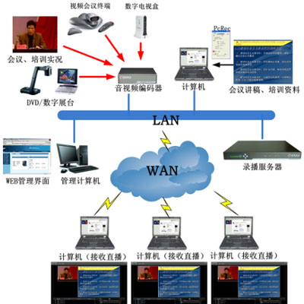
现代文明的特征：
网络、手机、多媒体、DNA…

Slide 7
多媒体中的数学
多媒体数学涉及：计算机可视化， 图像处理， 语音识别及语言理解， 计算机辅助设计和新型网络。
需要用到随机过程、 Marko场、 统计模型、 决策论、 PDE、 数值分析、 图论、 图表算法、 图像分析、小波分析等众多数学工具。
广泛应用于制造业、 商业、 银行业、 医疗诊断、信息及可视化、娱乐业等等

Slide 8
电磁波的发现源于数学
麦克斯韦从电磁感应与电感电容振荡现象中得到启发，通过引入电场强度，建立了“交变电磁场理论”，即变化的电场产生磁场，变化的磁场产生电场，他发现：开放电感电容振荡电路会发出一种叫“电磁波”的东西，它可以传递电感电容振荡电路所发射的能量。他对这组方程进行了分析，预见到电磁波的存在，并且断定电磁波的传播速度为与光速相同，且光也是某种频率的电磁波。这就是现代文明不可或缺的“电磁波理论”。

Slide 9
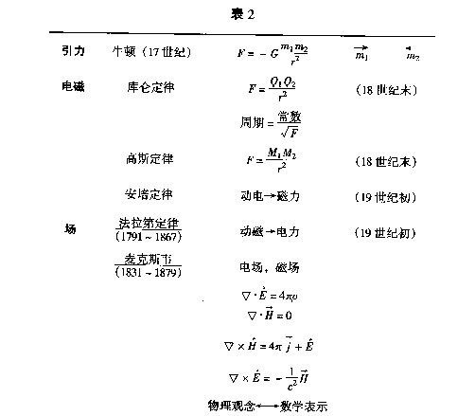
电磁波的发现源于数学
Newton's laws
Coulomb's law
Gauss' law
Ampere's law
Faraday's law

Slide 10
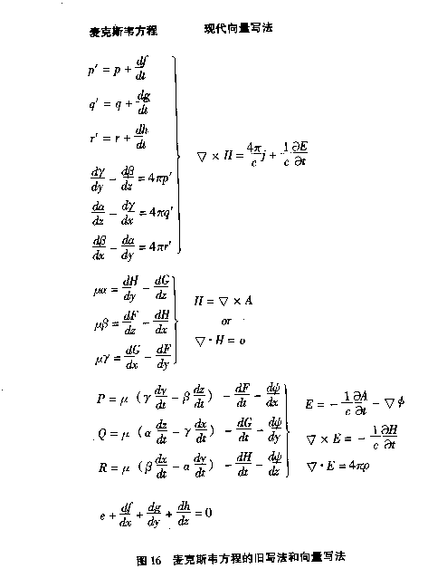

Slide 11
库仑定律
高斯定律
安培定律
法拉第定律
麦克斯韦尔方程的向量写法
导致电磁波的发现
描述电荷如何产生电场的库仑定律、论述磁单极子不存在的高斯定律、描述电流和电场强度怎样产生磁场的安培定律、描述时变磁场如何产生电场的法拉第定律。

Slide 12
计算机科学与数学
阿兰·麦席森·图灵 （Alan Mathison Turing ，1912年6月23日-1954年6月7日），英国著名的数学家和逻辑学家，被称为计算机科学之父、人工智能之父，是计算机逻辑的奠基者，提出了“图灵机”和“图灵测试”等重要概念
冯·诺依曼（John von Neumann，1903~1957），20世纪最重要的数学家之一，在现代计算机、博弈论、核武器和生化武器等诸多领域内有杰出建树的最伟大的科学全才之一，被后人称为“计算机之父”和“博弈论之父”。
。

Slide 13
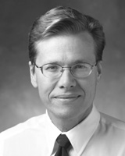
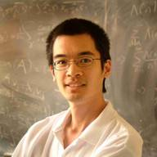
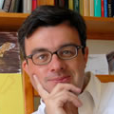
数据的压缩传感
    Donoho, D., Compressed Sensing, IEEE Transactions on Information Theory, 52(4):1289-1306,2006
    Cades, E., Tao, T., Reflections on Compressed Sensing, IEEE Information Theory Society Newsletter, 58(4), 20-23, 2008
David Donoho
Terence Tao
Emmanuel Candes

Slide 14
现代数学工具举例：小波分析
小波分析是当前数学中一个迅速发展的新领域，它同时具有理论深刻和应用十分广泛的双重意义。
小波分析是时间—尺度分析和多分辨分析的一种新技术，它在信号分析、语音合成、图像识别、计算机视觉、数据压缩、地震勘探、大气与海洋波分析等方面的研究都取得了有科 学意义和应用价值的成果。

Slide 15
小波分析
1807年 Fourier 提出傅里叶分析 ， 1822年发表 “热传导解析理论”论文
1910年 Haar 提出最简单的小波
1980年 Morlet 首先提出平移伸缩的小波公式，用于地质勘探
1985年 Meyer 和稍后的Daubeichies
提出“正交小波基”，此后形成小波研究的高潮。
1988年 Mallat 提出的多分辨度分析理论（MRA），统一了语音识别中的镜向滤波，子带编码，图象处理中的金字塔法等几个不相关的领域。
I.Daubechies 《Ten Lectures on
Wavelets》
President of IMU

Slide 16
生成对抗网络
与
Monge最优传输

Slide 17
Generative Adversarial Nets
生成对抗网络（GAN）
Acknowledgement:
Yanyan Lan, Institute of Computing Technology,
Chinese Academy of Sciences
Key Laboratory of Network Data Science & Technology
• National Engineering Laboratory of Big Data Analysis
System
• Machine Learning & Intelligent Search Group

Slide 18
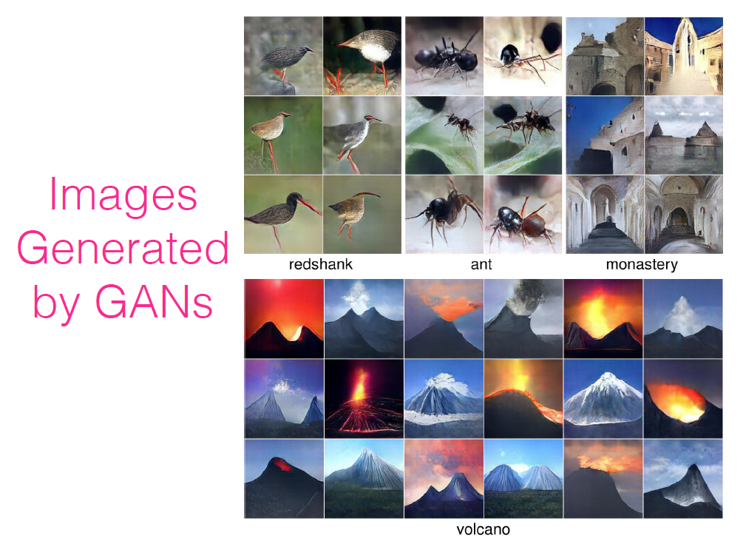

Slide 19
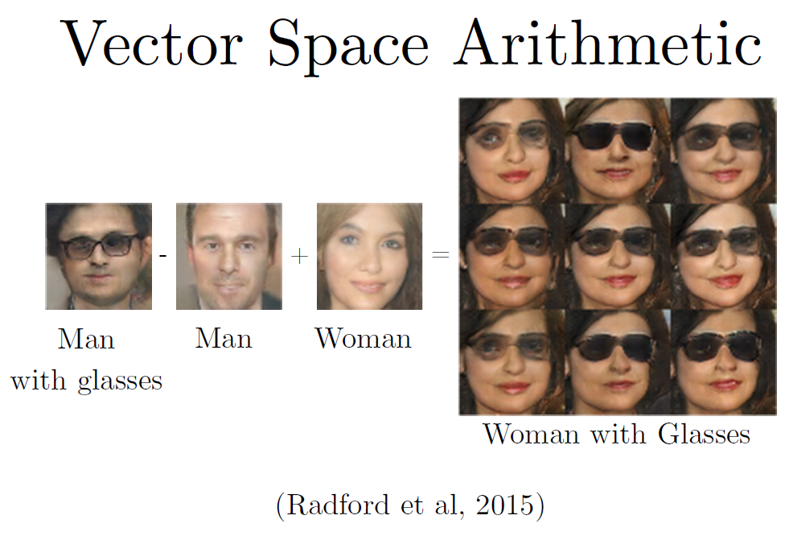

Slide 20
GAN的思想与训练方法
GAN[Goodfellow Ian，GAN]启发自博弈论中的二人零和博弈（two-player game），由[Goodfellow et al, NIPS 2014]开创性地提出。
GAN模型中的两位博弈方分别由生成式模型
（generative model）和判别式模型（discriminative model）充当。

Slide 21
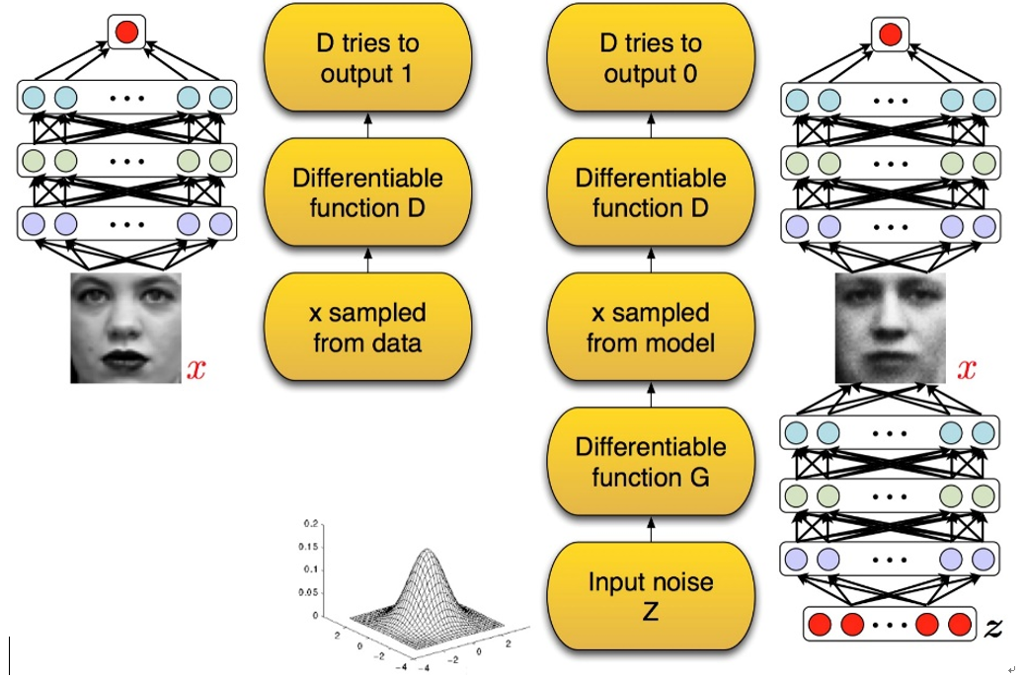
G和D一般都是非线性映射函数，例如多层感知机、卷积神经网络等。如图所示，左图是一个判别式模型，当输入训练数据x时，期待输出高概率（接近1）；右图下半部分是生成模型，输入是一些服从某一简单分布（例如高斯分布）的随机噪声z，输出是与训练图像相同尺寸的生成图像。向判别模型D输入生成样本，对于D来说期望输出低概率（判断为生成样本），对于生成模型G来说要尽量欺骗D，使判别模型输出高概率（误判为真实样本），从而形成竞争与对抗。

Slide 22
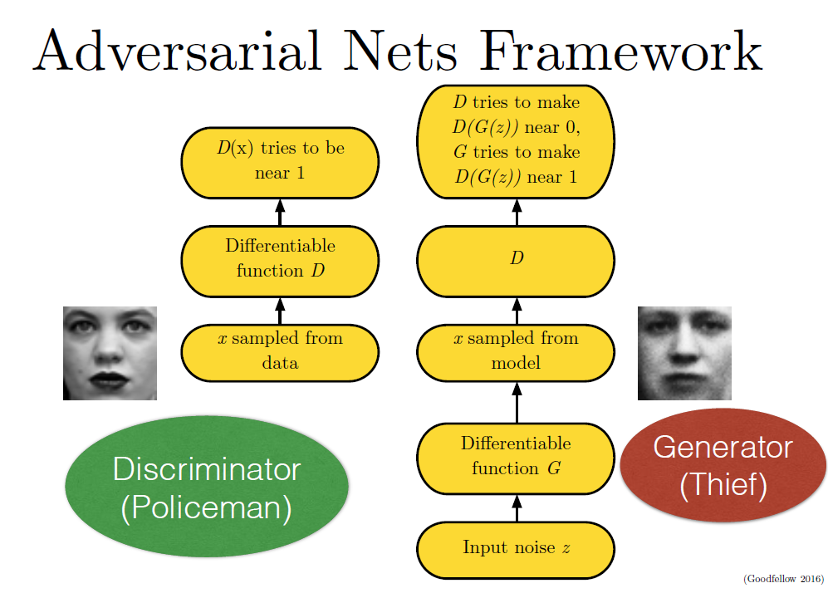
生成模型G捕捉
样本数据分布。
判别模型是一个
二分类器，估计
一个样本来自于
训练数据（而非
生成数据）的概
率。

Slide 23
Burst of GANs
NIPS2016: 会议⼤大纲中提及120+次；Tutorial吸引1000+⼈人；
workshop收录32篇⽂文章；⼤大会收录17篇产⽣生式，超过11篇与
adversarial training相关……
ICLR2017: 提交论⽂文中45篇与Generative相关，37篇与
adversarial相关……
Arxiv：CS分类下500+与adversarial training相关，⼤大部分都
是2016之后的成果；
CVPR2017，ICCV2017和SIGIR2017出现大波视觉，图像和⽂文
本⽣生成相关的应⽤用型⽂文章。
……

Slide 24
Challenges of GANs
When compare the
Distributions of Pixels of two pictures:
Non-convergence
Optimization algorithms often approach a saddle point or local minimum rather than a global minimum
Game solving algorithms may not approach an equilibrium at all

Slide 25
Challenges of GANs
判别器训练得太好，生成器梯度消失，生成器loss降不下去；判别器训练得不好，生成器梯度不准，四处乱跑。只有判别器训练得不好不坏才行，但是这个火候又很难把握，甚至在同一轮训练的前后不同阶段这个火候都可能不一样，所以GAN才那么难训练。

Slide 26

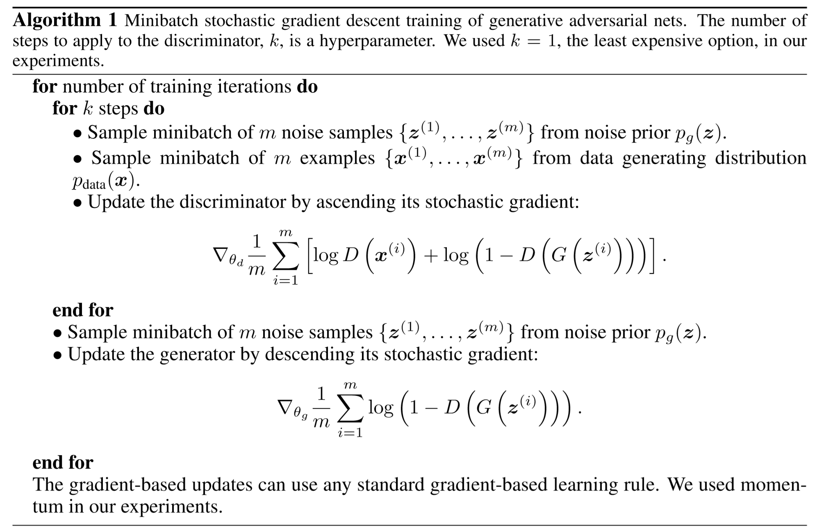
训练过程是 D 和 G 的一个二元零和博弈过程，等价于极小极大目 标函数V(G,D)：
先对 D 进 行 k 步优化，再对 G 进行 1 步优化，不断重复。如算法 1 所示：

Slide 27
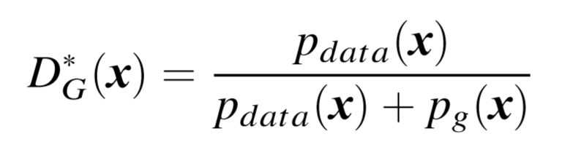
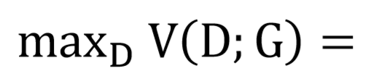
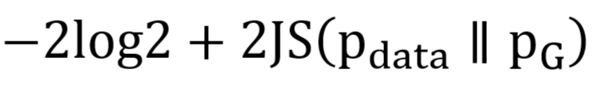
Challenges of GANs
对于给定的 G，最优判别器具有形状 :
当 D 取到 D∗ 时，

Slide 28
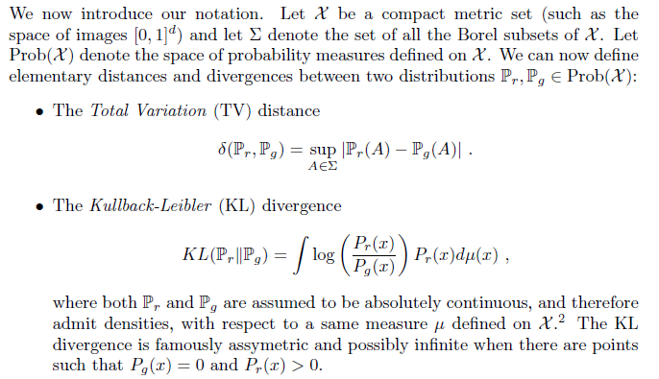
Different Distances

Slide 29
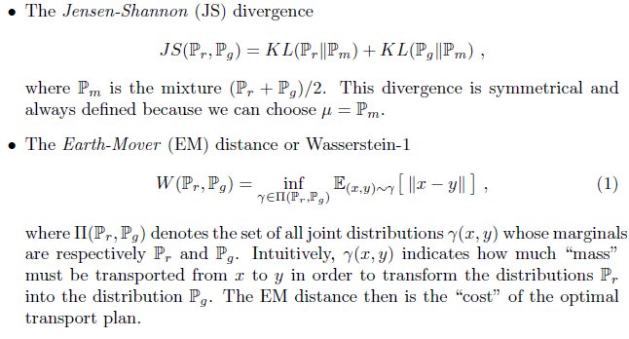
Different Distances

Slide 30
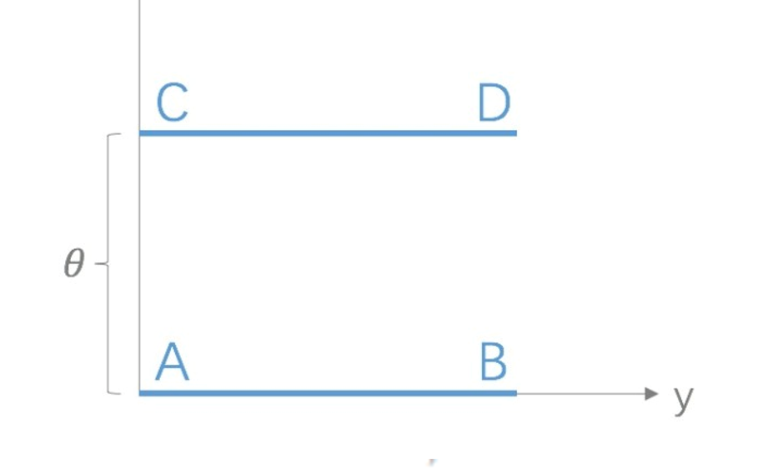
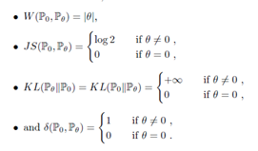
考虑在线段AB上均匀分布和在线段CD上均匀分布。通过控制参数 可以控制两个分布的距离远近。

Slide 31
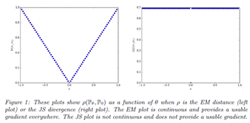
Advantages of W-1 Distance

Slide 32
Wasserstein距离相比KL散度、JS散度的优越性在于，即便两个分布没有重叠，Wasserstein距离仍然能够反映它们的远近。
KL距离和JS距离是突变的，要么最大要么最小，Wasserstein距离却是平滑的，如果我们要用梯度下降法优化 这个参数，前两者根本提供不了梯度，Wasserstein距离却可以。类似地，在高维空间中如果两个分布不重叠或者重叠部分可忽略，则KL和JS既反映不了远近，也提供不了梯度，但是Wasserstein却可以提供有意义的梯度。

Slide 33
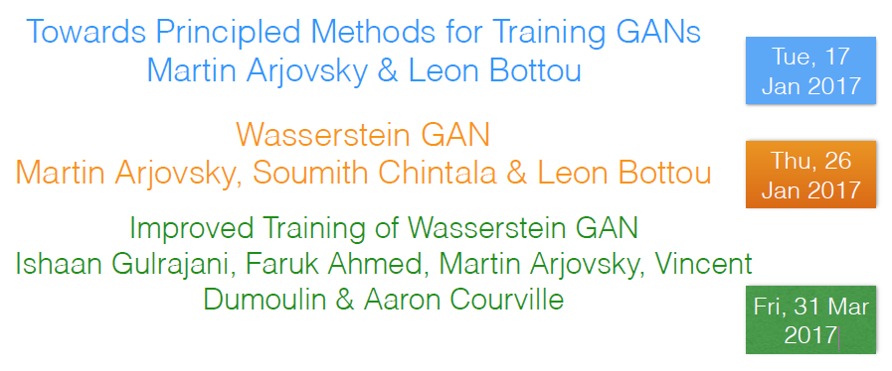
令人拍案叫绝的
Wasserstein GAN

Slide 34
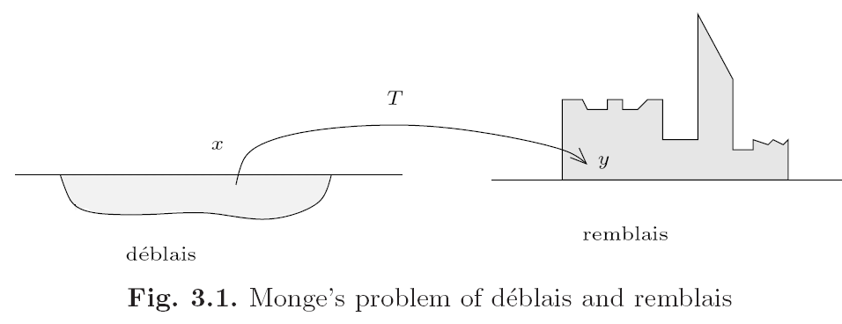
Gaspard Monge (蒙日) 最优传输问题
Gaspard Monge，1746—1818，法国数学家，
拿破仑的朋友。

Slide 35
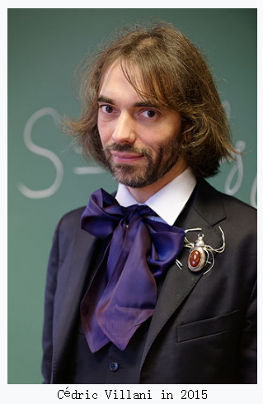
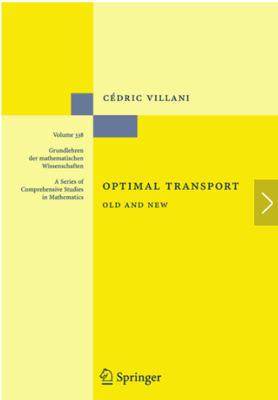
Cédric Villani， 2010年菲尔兹奖得主 one of the pioneers in the applications of optimal transport theory to geometric and functional inequalities。

Slide 36
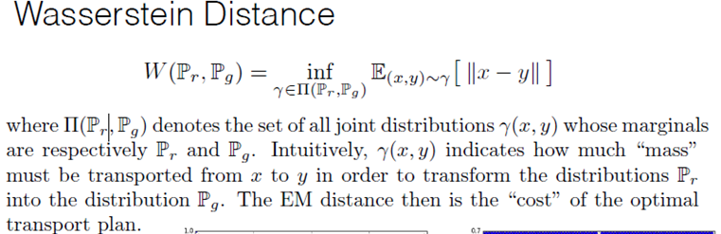
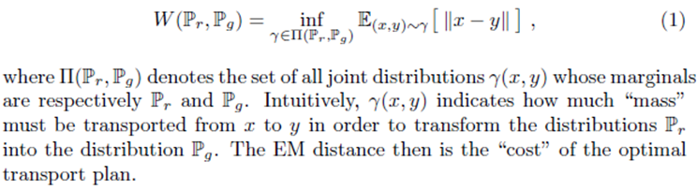
最优传输的量化：Wassestein 距离
Distribution of sands
Distribution of Construction site

Slide 37

……
最近机器学习中的热点对抗生成网络，使用了Wasserstein-1距离作为目标函数进行优化，在图像自动生成等密度函数估计问题中取得了良好的效果，然而其理论基础还很薄弱，存在一些难以解释的问题。……

Slide 38
2017年10月26日第十四届
中国计算机大会（CNCC 2017）,福州
特邀嘉宾：
对抗生成网络实质上就是用深度神经网络来计算概率测度之间的变换。虽然规模宏大，但是数学本质并不复杂。应用相对成熟的最优传输理论和蒙日-安培理论，我们可以为机器学习的黑箱给出透明的几何解释，这有助于设计出更为高效和可靠的计算方法。

Slide 39
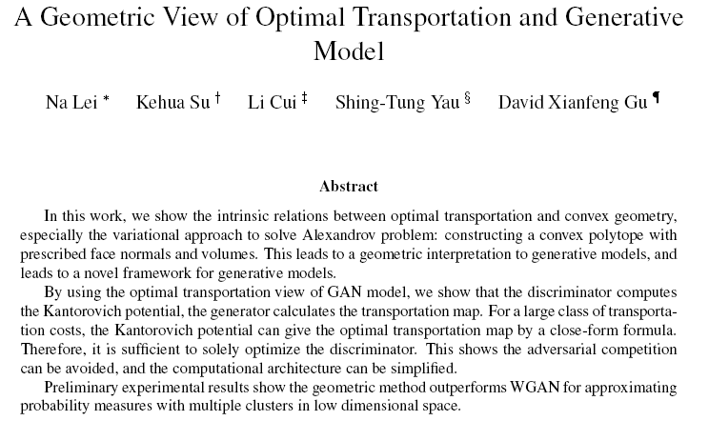
https://za.arxiv.org/pdf/1710.05488

Slide 40
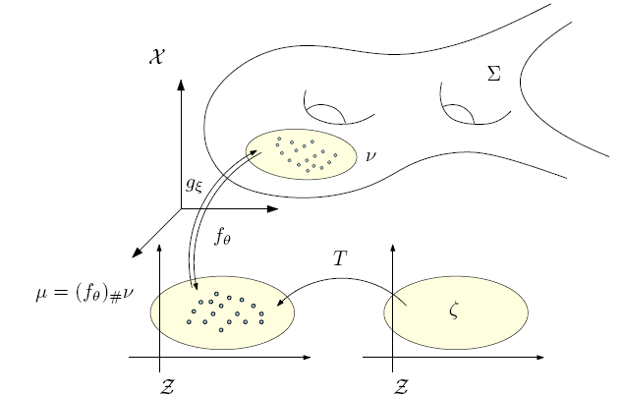



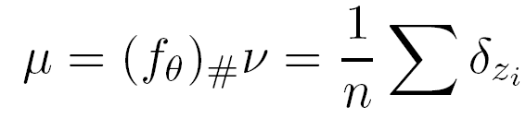


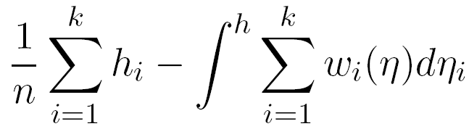
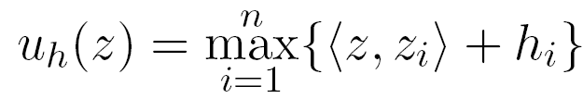

To find optimal
s.t..
We optimize
to get
then

Slide 41
Some words from
Discussion and Conclusion
For high dimensional setting, rigorous computational geometric method to compute the optimal transportation
map is intractable,
due to the maintenance of the complex geometric data structures.

Slide 42
Some words from
Discussion and Conclusion
Nevertheless, there exist different algorithms to handle high dimensional situation, such as socialistic method, sliced optimal transportation method, hierarchical optimal transportation method.
In the future, we will explore along this direction, and implement the proposed model in a large scale.

Slide 43
Deep Reinforcement Learning and AlphaGo
AlphaGo
与
深度强化学习

Slide 44
Reinforcement Learning
Acknowledgement：
Microsoft Research Asia, Machine Learning Group
Di He

Slide 45
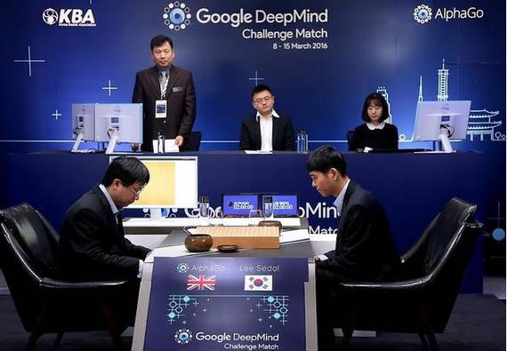
围棋的棋谱是大数据
国际象棋 ～10^47
围棋 ～ 2x10^170
全宇宙（地球）的原子数量 10^80

Slide 46
AlphaGo
Learn a supervised-learning based policy network
(SL policy)
Learn a supervised-learning based linear policy as rollout policy
Use SL policy to learn a RL policy by self plays
Use RL policy to learn value network by self plays
Monte-Carlo Tree Search:
  Use SL policy in expansion step
  Use rollout policy in evaluation step
  Use value network in backup
  (back propagation) step

Slide 47
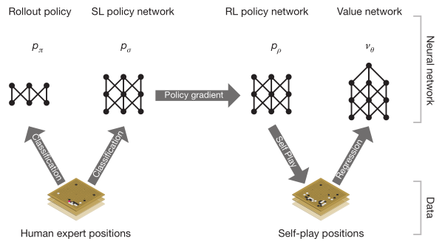
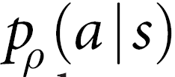

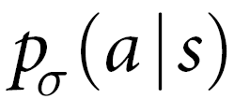
AlphaGo 的四个网络（相当于四个大脑）
快速网络
策略网络
增强策略网络
估值网络
By self plays to learn
Input board position s, output a probability distribution
and
over legal moves a,
represented by a probability map .
S’= (s,a)
z= 1,-1 or 0
Input <s’, z>,
output
30 million positions
from 160,000 games
30 million positions

Slide 48
前三个神经网络都以当前围棋对弈局面为输入，经过计算后输出可能的走子选择和对应的概率，概率越大的点意味着神经网络更倾向于在那一点走子，这个概率是针对输入局面下所有可能的走子方法而计算的，
也就是每个可能的落子点都有一个概率，
当然会有不少的点概率为0。
第四个神经网络是进行价值判断的，输入一个对弈局面，它会计算得出这个局面下黑棋和白棋的胜率。

Slide 49
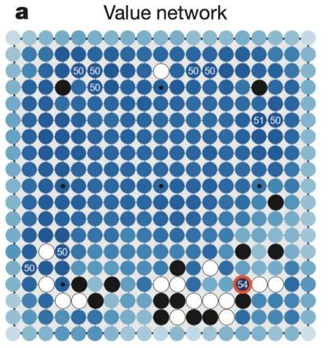
从任意给定棋盘局面去猜测大致的双方赢棋概率。深蓝色表示下一步有利于赢棋的位置。

Slide 50
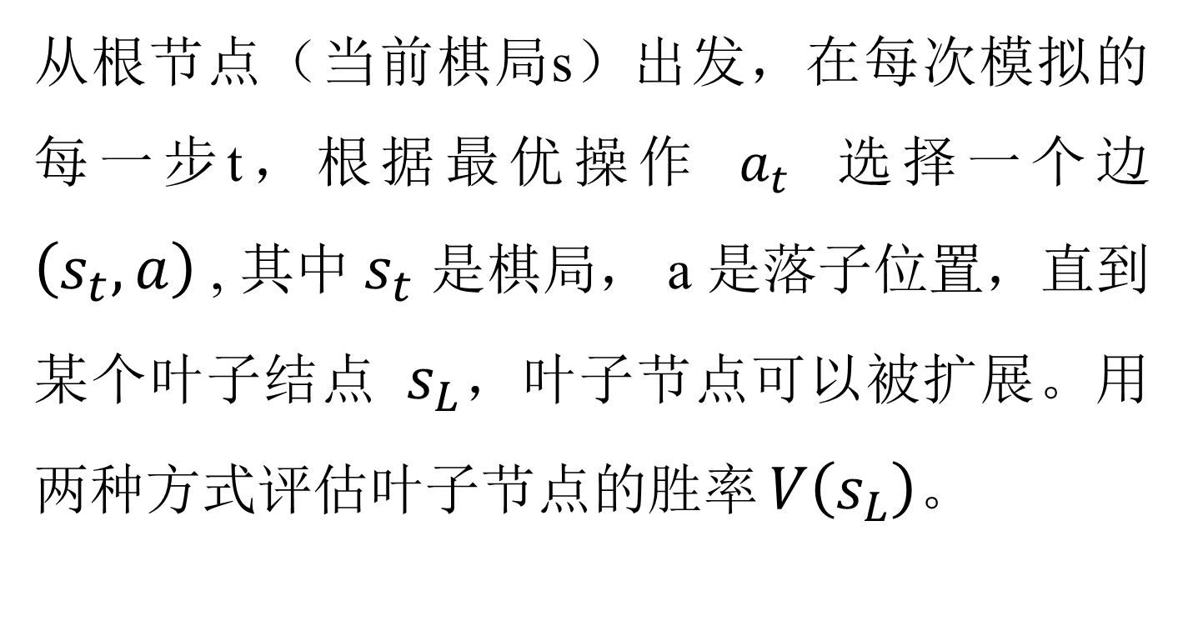
Monte-Carlo Tree Search
从根节点（当前棋局s）出发，在每次模拟的每一步t，根据最优操作 $a_{t}$ 选择一个边 $\left(s_{t},a\right)$, 其中 $s_{t}$ 是棋局， a 是落子位置，直到某个叶子结点 $s_{L}$，叶子节点可以被扩展。用两种方式评估叶子节点的胜率 $V\left(s_{L}\right)$。

Slide 51
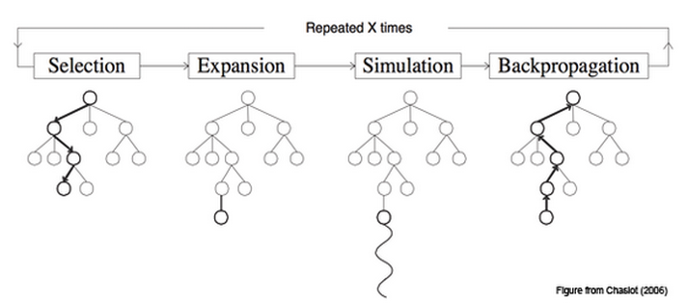
Monte-Carlo Tree Search
Use estimated action value in selection step
Use SL/RL policy in expansion step
Use rollout policy in evaluation step
Use value network in backup step

Slide 52




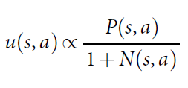

Winning rate
The mean value of all simulations passing through it.
the visited number for this edge
Winning rate predicted by fast
rollout playout
Winning rate predicted by deep
reinforcement learning
Action probability predicted by
supervised and reinforcement learning

Slide 53

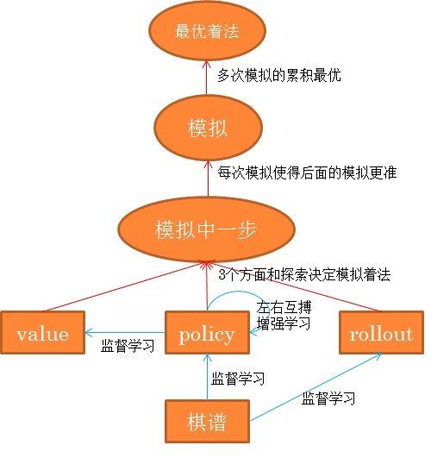

Slide 54
中科院自动化研究所：邵坤,唐振韬,赵冬斌
专业解读“深度强化学习“：从AlphaGo到AlphaGoZero
近日，DeepMind在Nature上公布了最新版AlphaGo论文，介绍了迄今为止最强的围棋AI:AlphaGoZero。AlphaGoZero不需要人类专家知识，只使用纯粹的深度强化学习技术和蒙特卡罗树搜索，经过3天自我对弈以100: 0 击败上一版本AlphaGo。
AlphaGoZero证明了深度强化学习的强大能力，这一成果也势必将推动该领域的进一步发展。

Slide 55
AlphaGoZero与之前的版本有很大不同。
几个主要的不同点在于:
第一，神经网络权值完全随机初始化。不利用任何人类专家的经验或数据，神经网络的权值完全从随机初始化开始，进行随机策略选择，使用强化学习进行自我博弈和提升。
第二，无需先验知识。不再需要人为手工设计特征，而是仅利用棋盘上的黑白棋子的摆放情况，作为原始输入数据，将其输入到神经网络中，以此得到结果。
…

Slide 56
第三，神经网络结构复杂性降低。原先两个结构独立的策略网络和价值网络合为一体，合并成一个神经网络。在该神经网络中，从输入层到中间层是完全共享的，到最后的输出层部分被分离成了策略函数输出和价值函数输出。
第四，舍弃快速走子网络。不再使用快速走子网络进行随机模拟，而是完全将神经网络得到的结果替换随机模拟，从而在提升学习速率的同时，增强了神经网络估值的准确性。
第五……第六…….第七…

Slide 57
AlphaGoZero的成功刷新了人们对深度强化学习方法的认识，并对深度强化学习领域的研究更加充满期待。深度学习与强化学习的进一步结合相信会引发更多的思想浪潮。
AlphaGo之父DavidSilver认为，根据最新的实验结果，监督学习能产生当时性能最优的模型，而强化学习可以超越人类已有的知识得到更进一步的提升。
本质上，AlphaGoZero解决的仍是启发式搜索的问题，在搜索的基础上，使用深度强化学习训练出态势评估函数。

Slide 58
人工智能从本质上来讲，
就是数学模型。
吴军
毕业于清华大学和美国约翰·霍普金斯大学，作为资源研究员和副总裁分别任职于Google和腾讯。现任丰元资本创始合伙人、上海交通大学客座教授、约翰·霍普金斯大学工学院董事等职。 著有《数学之美》《浪潮之巅》《大学之路》《文明之光》《硅谷之谜》和《智能时代》等多部畅销书，

Slide 59
Some Mathematical Aspects of Machine Learning
Zhi-Ming Ma
International Conference on Data Science,
December 16 – 18 ，2018
Email: mazm@amt.ac.cn
Hompage : http://www.escience.cn/people/mazm/index.html

Slide 60
Some Mathematical Aspects of Machine Learning
In recent years the technique of machine learning has practically achieved great success. The achievements of deep neural networks in artiﬁcial intelligence, as well as in other fields such as image recognition, machine translation, speech recognition, and so on, are remarkable and astonishing. But its theoretic basis is still weak, the mathematical aspects of machine learning are far from satisfied.

Slide 61
Geometric Understanding of Deep Learning
Na Lei ，Zhongxuan Luo ，Shing-Tung Yau，David Xianfeng Gu arXiv:1805.10451v2 [cs.LG] 31 May 2018
Abstract
Deep learning is the mainstream technique for many machine learning tasks, including image recognition, machine translation, speech recognition, and so on. It has outperformed conventional methods in various ﬁelds and achieved great successes. Unfortunately, the understanding on how it works remains unclear. It has the central importance to lay down the theoretic foundation for deep learning.
In this work, we give a geometric view to understand deep learning ……

Slide 62
Solving high-dimensional partial differential equations using deep learning
Jiequn Han, Arnulf Jentzen, and Weinan E
Proceedings of the National Academy of Sciences 115(34) · July 2017
Mathematically, there are universal approximation theorems stating that a single hidden layer neural network can approximate a wide class of functions on compact subsets, even though we still lack a theoretical framework for explaining the seemingly unreasonable eﬀectiveness of multilayer neural networks, which are widely employed nowadays. Despite this, the practical success of deep neural networks in artiﬁcial intelligence has been very astonishing and encourages applications to other problems where the curse of dimensionality has been a tormenting issue.

Slide 63
Some Mathematical Aspects of
Machine Learning
In this talk I shall report some progress on machine learning made by my students and the colleagues working in MSRA. Its development involves some mathematical thinking and mathematical methods.
Optimizing Neural Networks in the Equivalence Class Space
Differential Equations for Asynchronous Optimization Algorithms
Convergence Rate of Asynchronous Stochastic Gradient Descent.

Slide 64
Optimizing ReLU Neural Networks in the Equivalence Class Space
Qi Meng, Shuxin Zheng, Huishuai Zhang, Wei Chen, Zhi-Ming Ma, Tie-Yan Liu

Slide 65





The Equivalence Class in DNN Space
Dimension of DNN Space:
# Weight
$$/c_{1}$$
…
…
…
…
…
…
…
…
…
…
$$∗c_{1}$$
…
…
…
…
…
…
…
…
…
$$/c_{2}$$
Dimension of EC Space:
# Weight - # Node (DNN)
NN_1
…
$$∗c_{2}$$
…
…
…
…
…
…
…
…
…
…
…
…
…
…
…
…
…
…
…
…
…
…
…
…
…
…
…
…
…
…
…
…
…
…
…
…
…
…
…
…
…
…
…
…
…
…
…
…
…
…
NN_2
…
…
…
…
…
…
NN
…
…
…
…
…
…
…
…
…
…
…
…
…
…
…
The redundancy of DNN is huge!
Notes:
Generally, for NN_1, we conduct the scaling operations to the hidden nodes repeatedly, and will get all the equivalent NN models with NN_1. We call it the equivalent class containing NN_1. Similarly, we conduct another equivalent class for NN_2 which is not equivalent with NN_1, and go on, until there is no NN model is left. We proved the dimension of the equivalent class space is #weight-#nodes. Considering there many hidden nodes in DNN, the redundancy of DNN is huge.

Slide 66
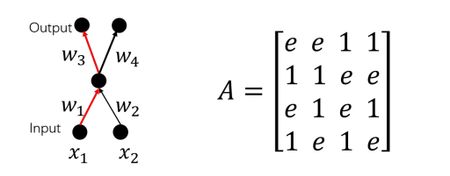
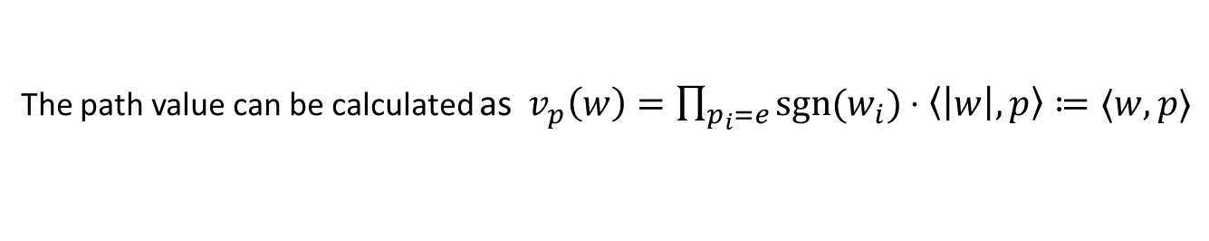
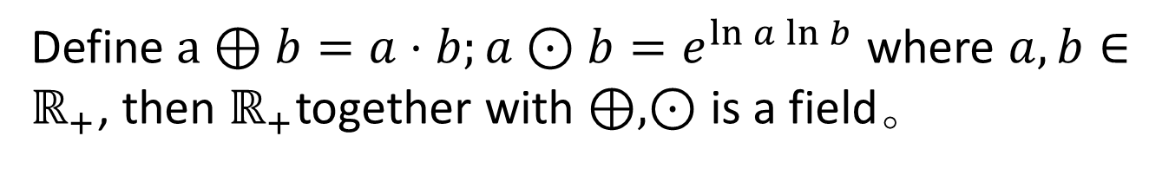
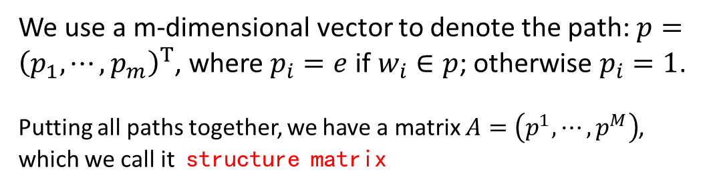
A New Algebra Structure and Basis Path
Define $a⊕b=a⋅b;a⊙b=e^{\ln{a}\ln{b}}$ where $a,b∈ℝ_{+}$, then $ℝ_{+}$together with $⊕, ⊙$ is a field。
We use a m-dimensional vector to denote the path: $p={\left(p_{1},⋯,p_{m}\right)}^{T}$, where $p_{i}=e$ if $w_{i}∈p$; otherwise $p_{i}=1$.
Putting all paths together, we have a matrix $A=\left(p^{1},⋯,p^{M}\right)$, which we call it structure matrix
Notes:
因此一个直接的想法是直接来优化路径。但是。。。。路径个数很多并且是相互关联的

Slide 67






Machine Learning Task
Data
Model
Algorithm
$${f or f}_{w}$$
Training data set: $S$
$$z_{1}=\left(x_{1},y_{1}\right),z_{2}=\left(x_{2},y_{2}\right),⋯,z_{n}(x_{n},y_{n})$$
$$\min_{f∈ℱ}{R_{S}}(f)$$
Loss Function: $l(z,f)$
Risk: $R\left(f\right)=E_{Z\sim P}l(Z,f)$
$P$ is unknown
Empirical Risk:
$R_{S}(f)=\frac{1}{n}\sum_{i=1}^{n}{l(z_{i},f)}$

Slide 68

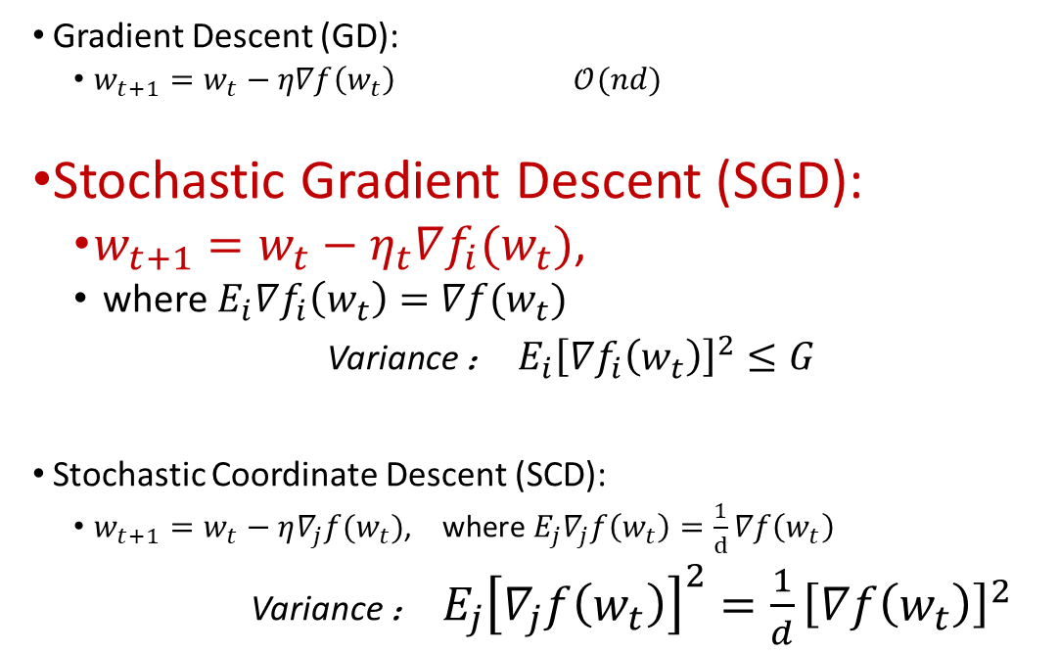
Gradient Decent methods
i: data index
j: feature index
Gradient Descent (GD):
  $w_{t+1}=w_{t}−η∇f\left(w_{t}\right)$ $𝒪(nd)$
Stochastic Gradient Descent (SGD):
  $w_{t+1}=w_{t}−η_{t}∇f_{i}(w_{t})$,
  where $E_{i}∇f_{i}\left(w_{t}\right)=∇f(w_{t})$
Variance ： $E_{i}{\left[∇f_{i}\left(w_{t}\right)\right]}^{2}≤G$
Stochastic Coordinate Descent (SCD):
  $w_{t+1}=w_{t}−η∇_{j}f(w_{t})$, where $E_{j}∇_{j}f\left(w_{t}\right)=\frac{1}{d}∇f\left(w_{t}\right)$
Variance ： $E_{j}{\left[∇_{j}f\left(w_{t}\right)\right]}^{2}=\frac{1}{d}{\left[∇f\left(w_{t}\right)\right]}^{2}$
Notes:
梯度下降计算梯度的复杂度太高，所以考虑随机梯度下降

Slide 69
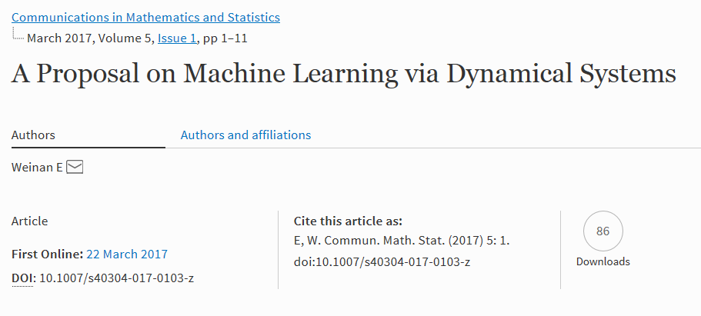
Abstract
We discuss the idea of using continuous dynamical systems to model general high-dimensional nonlinear functions used in machine learning. We also discuss the connection with deep learning.

Slide 70
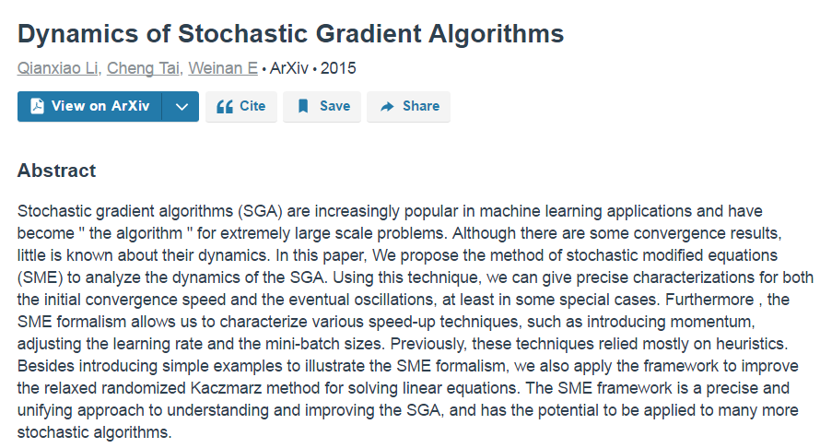

Slide 71

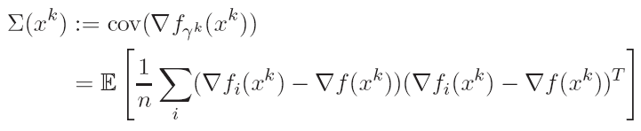



Slide 72
Stochastic Modified Equation (SME)

Slide 73
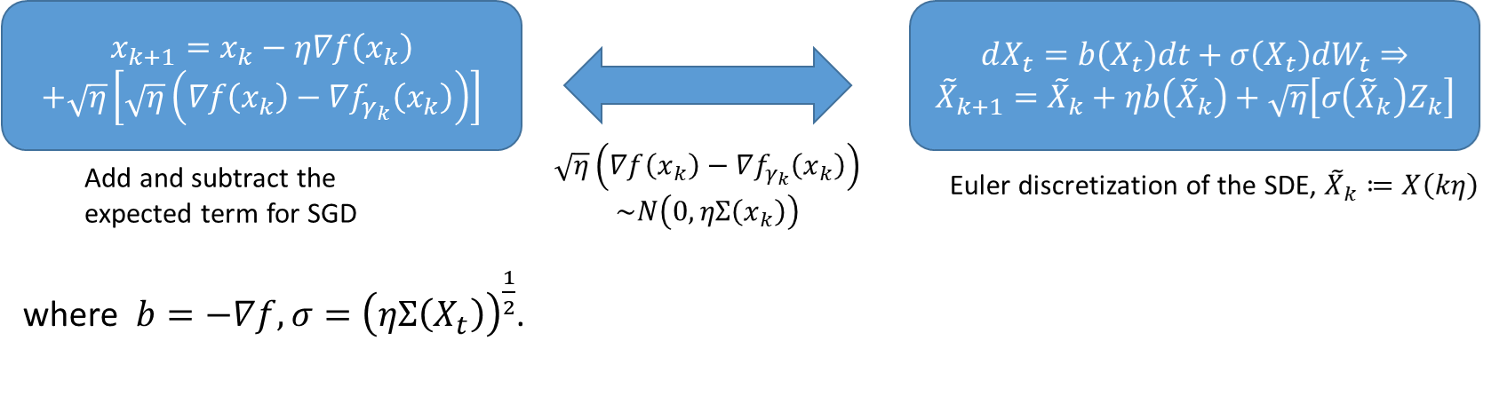

Stochastic Modified Equations and Adaptive Stochastic Gradient Algorithms
Qianxiao Li, Cheng Tai, and Weinan E , ICML 2017
Objective function: $\min_{x}f\left(x\right)$
Stochastic Gradient Descent (SGD) [Robbins & Monro, 1951]
  $x_{k+1}=x_{k}−η∇f_{γ_{k}}(x_{k})$, where $E_{γ_{k}}∇f_{γ_{k}}\left(x_{k}\right)=∇f(x_{k})$
Notes:
同样有目标函数，SGD。
从SGD出发，将期望项加一项减一项，再假设噪声项服从正态分布。
从SDE出发，对它做Euler离散。
做一个对应，就可以得到 $b=−∇f, σ={\left(ηΣ\left(X_{t}\right)\right)}^{\frac{1}{2}}$.

Slide 74
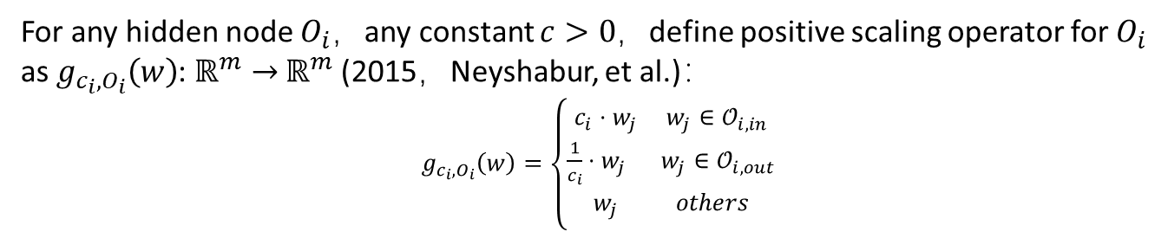

Approximation Result
Definition. A stochastic process $X_{t}, t∈\left[0,T\right]$ is an order-$α$ weak approximation of the SGD if for any test function $g$ of polynomial growth
$$\left|Eg\left(X_{kη}\right)−Eg\left(x_{k}\right)\right|<Cη^{α}$$
for all $0≤k≤\left\lfloor T/η\right\rfloor$, i.e., the distribution of $x_{k}$ and $X_{kη}$ are equal up to order $η^{α}$.
Theorem [Stochastic modified equation, Li et al. 2017 ICML].
Assume $f, f_{i}$ are Lipschitz continuous, sufficiently smooth and satisfy a growth condition in $x$. Define $X_{t},t∈\left[0,T\right]$ by
$$dX_{t}=−∇f\left(X_{t}\right)dt+{\left(ηΣ\left(X_{t}\right)\right)}^{\frac{1}{2}}dW_{t}, X_{t}=x_{0},$$
Then, $X_{t}$ is an order-1 weak approximation of the SGD.
Notes:
文章给出了Stochastic modified equation是1阶弱近似，分布意义上的近似。

Slide 75

SGD Variants
SGD with varying learning rates
$$x_{k+1}=x_{k}−ηu_{k}∇f_{γ_{k}}\left(x_{k}\right),u_{k}∈\left[0,1\right]$$
$$dX_{t}=−u\left(t\right)∇f\left(X_{t}\right)dt+{u\left(t\right)\left(ηΣ\left(X_{t}\right)\right)}^{\frac{1}{2}}dW_{t}, (eq.1)$$
SGD momentum
$$v_{k+1}={μv}_{k}−η∇f_{γ_{k}}\left(x_{k}\right)$$
$$x_{k+1}=x_{k}+v_{k+1}$$
  The SDE is
$$dV_{t}=\left(−\frac{1−μ}{η}V_{t}−∇f\left(X_{t}\right)\right)dt+{\left(ηΣ\left(X_{t}\right)\right)}^{\frac{1}{2}}dW_{t}$$
$dX_{t}=\frac{1}{η}V_{t}dt$.
Notes:
对于SGD的一些变种，比如非常数步长的SGD，带动量momentum的SGD，都可以转换成相应的SDE。

Slide 76
ASGD
Differential Equations for Modeling Asynchronous Algorithms
Li He, Qi Meng, Wei Chen, Zhi-Ming Ma and Tie-Yan Liu
IJCAI 2018
Notes:
我们介绍从连续角度考虑异步优化算法。

Slide 77


How does Asynchronous SGD work?
Key problem:
delayed gradients
Notes:
我们先来好好分析一下ASGD的更新的过程
这里假设 Data 是共享的，如果data 分布式存储，则还会带来一些问题。

Slide 78


Stochastic Delay Deferential Equation
Consider ASGD update rule:
$$x_{k+1}=x_{k}−ηu_{k}g_{M_{k}}\left(b,x_{k−l_{k}}\right)$$
  $g_{M_{k}}\left(b,x_{k−l_{k}}\right):=\frac{1}{b}\sum_{i∈M_{k}}{∇f_{i}\left(x_{k−l_{k}}\right)}, and l_{k}$is the delay.
  Deterministic learning rate: $η$ adjustment function: $u_{k}∈\left[0,1\right]$
Introduce ansatz $x_{k}≈X\left(kδ\right)$, then
$X\left(t\right)≈x_{t/δ}≔x_{k}, X\left(t+δ\right)≈x_{{\left(t+δ\right)}/δ}≔x_{k+1}$
Notes:
考虑ASGD算法，$g_{M_{k}}\left(b,x_{k} \right)是$minibatch计算出来的梯度。
令x_k近似X_（kδ），这样就可以将离散迭代与连续随机过程联系起来。定义梯度$∇f_{i}(x_{k})$的协方差矩阵为$Σ\left(x_{k}\right)$，就可以得到$g_{M_{k}}\left(b,x_{k} \right)$的协方差矩阵为 $\frac{Σ\left(x_{k}\right)}{b}$。
Let’s consider this more general ASGD update rule. By introducing x_k equals to X(kδ), we relate the discrete iterations with continuous stochastic process. Define the covariance matrix of (gradient f_i )$∇f_{i}(x_{k})$ as $Σ\left(x_{k}\right)$, so the covariance matrix of $g_{M_{k}}\left(b,x_{k} \right)$is $\frac{Σ\left(x_{k}\right)}{b}$. We assume it has a square root decomposition.

Slide 79


Derivation of SDDE
Step 1: Reformulating the update rule of ASGD as
$$x_{k+1}=x_{k}−ηu_{k}∇f\left(x_{k−l_{k}}\right)+ηu_{k}\left(∇f\left(x_{k−l_{k}}\right)−g_{M_{k}}\left(b,x_{k−l_{k}}\right)\right)$$
Step 2:
Assume $∇f\left(x_{k−l_{k}}\right)−g_{M_{k}}\left(b,x_{k−l_{k}}\right)\sim N\left(0,\frac{Σ\left(x_{k−l_{k}}\right)}{b}\right)$ , $\frac{Σ\left(x_{k−l_{k}}\right)}{b}=σ\left(x_{k−l_{k}}\right){σ\left(x_{k−l_{k}}\right)}^{T}$.
Let $z_{k}\sim N\left(\vec{0}, I_{d×d}\right)$, it can be approximated by
$$x_{k+1}=x_{k}−ηu_{k}∇f\left(x_{k−l_{k}}\right)+ηu_{k}σ\left(x_{k−l_{k}}\right)z_{k}$$
Step 3:
The above equality can be viewed as an Euler-Maruyama scheme of
$$dX\left(t\right)=−\frac{η}{δ}U\left(t\right)∇f\left(X\left(t−θ\left(t\right)\right)\right)dt+\frac{η}{δ}\sqrt{δ}U\left(t\right)σ\left(X\left(t−θ\left(t\right)\right)\right)dB\left(t\right) \left(1\right)$$
with time step $δ$ and $θ\left(t\right)=l_{k}δ$.
Notes:
首先，在ASGD迭代上，将期望项 加一项，减一项。
令z_k服从标准正态分布，我们可以它用来近似这个噪声项。那么，它可以被看作这个SDDE的一种Euler-Maruyama离散近似。这样，我们就把ASGD转换成了SDDE。

Slide 80


Some Results on SDDE
Consider a Stochastic Delay Differential Equation
$dx\left(t\right)=f\left(x_{t},t\right)dt+g\left(x_{t},t\right)dB\left(t\right),t∈\left[t_{0},T\right]$ (SDDE)
  $C\left(\left[−τ,0\right];R^{d}\right)$: the family of continuous functions $φ:\left[−τ,0\right]→R^{d},$ $\left\|φ\right\|=\sup_{−τ≤θ≤0}\left|φ\left(θ\right)\right|$.
  $x_{t}=\left\{x\left(t+θ\right):−τ≤θ≤0\right\},$ initial data $x_{t_{0}}=ξ=\left\{ξ\left(θ\right):−τ≤θ≤0\right\}, E{\left\|ξ\right\|}^{2}<∞$.
Theorem 5.2.2 [Mao 2007] Assume that there exist two positive constants $\overline{K}$ and $K$ s.t.
(i) (uniform Lipschitz condition) for all $φ,φ∈C\left(\left[−τ,0\right];R^{d}\right)$ and $t∈\left[t_{0},T\right]$,
$${\left|f\left(φ,t\right)−f\left(φ,t\right)\right|}^{2}⋁{\left|g\left(φ,t\right)−g\left(φ,t\right)\right|}^{2}≤\overline{K }{\left\|φ−φ\right\|}^{2}$$
(ii) (linear growth condition) for all $\left(φ,t\right)∈C\left(\left[−τ,0\right];R^{d}\right)×\left[t_{0},T\right]$,
$${\left|f\left(φ,t\right)\right|}^{2}⋁{\left|g\left(φ,t\right)\right|}^{2}≤K\left(1+{\left\|φ\right\|}^{2}\right)$$
Then there exists a unique solution $x\left(t\right)$ to (SDDE) with initial data.
Notes:
简单介绍一下sdde，（有的更一般的也叫SFDE）。
以及通过uniform Lipschitz condition和linear growth condition可以得到解的存在唯一性，maoxuerong书上有更详细的介绍。
Define $f\left(φ,t\right)=F\left(φ\left(0\right),φ\left(−τ\right),t\right)$ and $g\left(φ,t\right)=G\left(φ\left(0\right),φ\left(−τ\right),t\right)$, SDDE 就变成SFDE的形式.

Slide 81

Euler-Maruyama Approximation
Theorem 5.5.5 [Mao 2007] Assume that the uniform Lipschitz condition and the linear growth condition hold. Assume the initial data $ξ=\left\{ξ\left(θ\right):−τ≤θ≤0\right\}$ is uniformly $L^{2}$-continuous, that is there is a positive constant $β$ such that $E{\left|ξ\left(θ_{1}\right)−ξ\left(θ_{2}\right)\right|}^{2}≤β\left({θ_{2}−θ}_{1}\right), if −τ≤θ_{1}<θ_{2}≤0$. Then the difference between the Euler-Maruyama approximate solution $x_{n}\left(t\right)$ and the accurate solution $x\left(t\right)$ of SDDE can be estimated as
$$E\left(\sup_{t_{0}≤t≤T}{\left|x_{n}\left(t\right)−x\left(t\right)\right|}^{2}\right)≤\frac{4C_{4}}{n}\left[C_{2}\left(T−t_{0}\right)+τ\left(β⋁C_{2}\right)\right]e^{4C_{4}\left(T−t_{0}\right)}$$
Where $C_{2}$ is defined in Lemma 5.2 and $C_{4}=2\overline{K}\left(T−t_{0}+4\right).$
Notes:
在近似误差的证明中，我们会用到一些定理，比如Euler-maruyama的近似误差，以及中心极限定理等。

Slide 82


数学与经济金融
2012年诺贝尔经济学奖于10月15日揭晓，美国经济学家埃尔文·罗斯(Alvin Roth)与罗伊德·沙普利(Lloyd Shapley)因稳定配置和市场设计实践理论获奖。
埃尔文·罗斯(Alvin Roth)
罗伊德·沙普利(Lloyd Shapley)

Slide 83
沙普利：“我一直将自己视为数学家，但奖项是给予经济学的。总体来说关键词是游戏理论。我实际上发明了它，然后就被大家接受了。”
沙普利从来没有上过一课经济学。

Slide 84
沙普利-舒必克指数
（Shapley-Shubik index）
各团队按照人数分配的票数配额为：
A：10，B：9，C：7，D：3，E：1，F：1，
总票数为31张。如果一项议案拥有半数及以上的票数（即16张或以上）就获得通过。
关键加入者：加入，联盟就获胜；不加入，联盟就失败。一个决策者作为“关键加入者”在获胜联盟中出现的次数称为“权力指数”。
各团队的权利指数分别为 16,16,16,0,0,0，
也就是说，各团队决策能力与其票数并不成正比，后面三个团队干脆没有任何决策权力。

Slide 85
Gale-Shapley算法
-------c.f. 江苏卫视《非诚勿扰》
假设，每个人都对所有异性有一个喜好的排序。
每个男生向他们最喜欢的女生表白，所有收到表白的女生从表白者里面选出一个最喜欢的人进行配对，并且拒绝掉其他的男生。
配对不成功的男生继续在没有拒绝过他的女生中挑出最喜欢的一个表白，这时女生会遇到两种情况：如果她还没有配对，便和第一轮一样，直接从表白者中选出最喜欢的一个；如果已经配对，并且认为这一轮的追求者更好，那她必须拒掉之前的配对者，投向新的追求者。
------如此一轮轮下去，直到不再有任何新的表白出现。
沙普利与盖尔已经证明，这个过程一定会终止，每个人都会找到自己的伴侣。更重要的是，这一过程最终得到的结果一定是“稳定婚姻”，即不可能存在“两个人虽然不是一对，但彼此都觉得对方比现在的伴侣要好”的情况。

Slide 86
金融数学的基础：
伊藤公式

Slide 87

资产价格过程（Black-Scholes 模型）
期望收益率
波动率
by Ito lemma we get

Slide 88

从牛顿公式 到 Ito 公式

Slide 89

hence

Slide 90



Slide 91

Brownian Motion

Slide 92

Observing that for Brownian Motion,
in probability,
for
by Taylor’s series expansion,
we get Ito’s formula

Slide 93
随机分析
依据 Ito公式，伊藤清发展出一个全新的数学形式体系-随机分析，让数学家们能够用随机偏微分方程来表示随机的组合和其决定的力量。
如今，伊藤清的理论已经应用到金融数学、生态系统中人群数量的测算以及复杂生物学的测算之中。随机分析成为数学领域中一个重要而富有成果的分支，并对“技术、商业和日常生活产生了重要影响”。

Slide 94
2006首届高斯奖
伊藤清（Ito Kiyoshi）
伊藤清从20世纪40年代开始着手研究这个问题：控制随机粒子的运动途径。他发展出一个全新的数学形式体系——随机分析，让数学家们能够用随机偏微分方程来表示随机的组合和其决定的力量。如今，伊藤清的理论已经应用到股票分析、生态系统中人群数量的测算以及复杂生物学的测算之中。随机分析成为数学领域中一个重要而富有成果的分支，并对“技术、商业和日常生活产生了重要影响”。

Slide 95
伊藤清：
我自己关于随机分析的研究是纯数学的，因此把应用数学的高斯奖颁发给我的确是出乎意外，我深深地感谢。
Because my own research on stochastic analysis is in pure mathematics, the fact that my work has been chosen for the Gauss Prize for applications of mathematics is truely unexpected and deeply gratifying.

Slide 96
伊藤清（Ito Kiyoshi），1915年9月7日出生于日本三重县。其父是教日本文学和汉语文学的中学教师。1935年至1938年就读于东京大学数学系。毕业后在东京的政府统计局做小职员，直到1943年进入日本名古屋大学作副教授。

Slide 97
伊藤清的最初两篇论文发表于1942年。其中第一篇论文研究Lévy过程的分解，他给出了后来被称为Lévy-Ito分解的著名结果。第二篇论文发表于大阪大学发行的油印手写版日文杂志。这篇论文已经包含随机积分，Lipschitz系数随机微分方程和Ito公式。
50年代末 K.Ito 的研究生： S.Watanabe, H. Kunita. M.Fukushima
当时 Seminar 成员还包括： N. Ikeda, M. Motoo, T.Hida, M. Nisio, H. Tanaka

Slide 100
M. Fukushima [1971]
constructed for the first time
Hunt processes
(a class of nice Markov process)
from regular Dirichlet forms

Slide 101
A Dirichlet form is associated with a nice Markov processes if and only if it is Quasi-regular
[Albeverio,Ma,Roeckner 90s]
Z. M. Ma and M. Roeckner, Introduction to the Theory of (Non-Symmetric) Dirichlet Forms, (1992). Springer
A Dirichlet form is quasi-regular if and only if it is quasi-homeomorphic to a regular Dirichlet form [Chen, Ma, Roeckner 1994]

Slide 102

Theorem 1.4 will certainly
be one of the main references
in future study of Markov
processes, by this reason, I
recommend you to publish the
results you sent to me so far
as soon as possible …

Slide 103
Princeton University Press
Princton and Oxford
Copyright 2011
The framework of quasi-regular Dirichlet forms together with quasi-homeomorphism method has been very useful in 20 years.

Slide 104
To appear in Annals of Probability
DISTRIBUTION FLOWS ASSOCIATED WITH
POSITIVITY PRESERVING COERCIVE FORMS
Xian Chen, Zhi-Ming Ma and Xue Peng
For a given quasi-regular positivity preserving coercive form, we construct a family of (σ-ﬁnite) distribution ﬂows associated with the semigroup of the form. ….The results obtained in this paper will enable us to perform a kind of stochastic analysis related to positivity preserving coercive forms.

Slide 105
数学与现代生命科学
Rick Durret: Probability Model for DNA Sequence Evolution, 2008, Springer
Ziheng Yang: Molecular Evolution: A Statistical Approach , 2014, Oxford University Press
Etienne Pardoux：Probabilistic Models of Population Evolution， 2016， Springer
……

Slide 106
Mathematics in population genetics and evolution
Minisymposium at ICIAM 2015
Organizer:
Prof. Ziheng Yang, FRS, R.A. Fisher Professor of Statistical Genetics, University College London,
Email: z.yang@ucl.ac.uk.
Prof. Zhi-Ming Ma, Academy of Mathematics and Systems Science, Chinese Academy of Sciences,
Email: mazm@amt.ac.cn.

Slide 107
Description of the minisymposium
Population genetics provides mechanistic interpretations of Charles Darwin’s theory of evolution by natural selection. It is a discipline in the life sciences that has historically had a strong interplay with statistics, computer science, and applied mathematics, with contributions from Karl Pearson and RA Fisher, among others.

Slide 108
This symposium will focus on probabilistic modeling and statistical analysis of modern genetic and genomic data, and the statistical and computational challenges that we face.
The symposium will provide a forum for statisticians and computer scientists interested in this exciting field of biology to exchange ideas and experiences with evolutionary biologists, and to discuss various problems at the cutting edge of the field.

Slide 109

繁衍后代的分子基础：DNA
DNA是由两条线状的大分子链组成的双螺旋

Slide 110


DNA双螺旋的每条链由四种小分子连接而成

Slide 111


蛋白质的形成倚赖DNA上的遗传信息

Slide 112

四种小分子（碱基：A,T,C,G)的排列组合构成了生命的遗传信息

Slide 113
DNA作为生命的信息库和程序库，它是一套可以自行复制并且可以不断发展进化的系统。
生命就是一个天然且非常复杂的计算机。所有这些DNA可以看成ATCG四个字所
组成的四进制编码。

Slide 114

分子进化与系统进化树
a ATCCTAGCTAGACTGGA
b GTCCTAGCTAGACGTGA
c ATCCCAGCTAGACTGCA
d ATCCTAGCTAGACGGGA

Slide 115

A real phylogenetic tree
鸟类
鳄鱼
爬行动物
蛇和蜥蜴
海龟和陆龟
哺乳动物
Molecular Evolution –Li 李文雄

Slide 116




Phylogenetic trees are about visualising evolutionary relationships
From the Tree of the Life Website,
University of Arizona
猩猩Orangutan
大猩猩Gorilla
黑猩猩Chimpanzee
人类Humanity

Slide 117
Bayesian Inference
Data: X={x_{1,} x_{2,} … x_{n}} ; Parameters: θ
Prior distribution: f(θ)
Likelihood: L(X|θ) = f(X|θ)
Marginal Likelihood:
Posterior distribution

Slide 118


Bayesian Phylogeny reconstruction

Slide 119
Bayesian methods in phylogenetics
Bayesian Methods
Phylogeny reconstruction
MCMC methods
Bayesian Phylonegetics
Species tree estimation
Model comparison
Speciation time estimation
Species
delimitation
…

Slide 120


Slide 121



Slide 122


Slide 123

Current Biology:
Multi-locus Analyses Reveal Four Giraffe Species Instead of One

Slide 124


about
28.2x10^6
The divergence time of the common ancestor of giraffes is estimated with the calibrations of other mammal fossils, using the latest version of MCMCTree.
Notes:
In the paper, the divergence time of the common ancestor of giraffes is estimated with the calibrations of other mammal fossils. (图中：最下面那个物种Giraffe对应的分支，时间为28.2 百万年，表中: （Bovidae）-Giraffe这一行，括号内为后验置信区间)This part of the work is done by using the latest version of MCMCTree.

Slide 125

MCMCTree is a powerful software for dating
Compound Dirichlet distribution is now used
As a default prior of the latest version of MCMCTree
Notes:
The result helps to improve the software MCMCTree, which is in the software package PAML. Known as one of the most important software in evolutionary, the total citation of PAML is over 10,000. Novo gene is a leading corporation of genomic service and solutions. In the right part is a screen shoot of their products of evolutionary analysis, which include the dating analysis with MCMCTree. The slogan above is “making your paper more merits”.

Slide 126

The Impact of the Rate Prior on Bayesian Estimation of Divergence Times with Multiple Loci
MARIO DOS REIS, TIANQI ZHU, ZIHENG YANG

Slide 127
The explosive increasing of genomics data enables us to estimate the evolutionary distance d.
The speciation time t is always a very important parameter and of our interest.
But d=μ t, t and μ are confounded.
To estimate the speciation time t, we need to use other information such as prior rate and fossil calibration.
Fossil calibration can provide only a range of speciation time.

Slide 128
Estimate speciation times
t
Tree1:
μ₁ = 0.5 μ₀
t₁ = 2t₀
d
d= μ₀t₀
t
Tree2
μ₂ = 2 μ₀
t = 0.5t₀
… Tree3
Tree measured by distance is UNIQUE
Trees measured by absolute time depends on the divergence rate
Notes:
基因组数据的存在使得我们可以很准确的估计出进化距离，它是进化速率和时间的乘积。但是序列并没有分别提供给我们进化速率和进化时间的信息，所以说这个问题是具有不可识别性的。打个比方，我们知道北京和香港之间的距离是2000公里，但是从北京到香港需要花多少时间得取决于交通工具。很多时候，大家想知道物种间绝对的进化时间和进化速率。我们需要借助先验、化石校准等外在信息来进行估计。
We can estimate evolution distance accurately with the use of genomic data, which is the product of the evolutionary rate and absolute evolutionary time. However, the DNA sequences do not provide us the information on the speciation times and the evolutionary rates separately, so the model is not fully identifiable. Make an analogy. We know the distance between Beijing and Hongkong is around 2000 kilometers. But if one asks how long it takes from Beijing to Hongkong, it depends on how we travel. Most of time, we are particularly interested on the absolute speciation times, then information such as prior, fossil calibration are needed.

Slide 129
Impact of prior on Bayesian Estimation of divergence time
In contrast to a typical Bayesian analysis, in which the impact of the prior becomes less important when more data are available,
In Bayesian phylogenetics the prior becomes more influential when more data (more loci) are analyzed.

Slide 130



Compound Dirichlet rate prior
First assign a gamma prior on the mean rate
Then partition the total rate among the loci with a Dirichlet Distribution
uniform Dirichlet

Slide 131

Time tree of mammals.
Posterior divergence times were estimated using the new Dirichlet prior
[Reis Zhu Yang 2014]

Slide 132

海豚
奶牛
猪
羊驼
马
about
52x10^6
狗
猫
狐蝠科
微型蝙蝠
兔
短耳野兔
松鼠
天竺鼠
袋鼠
鼠
鼠（比mouse大）
树鼩
Time tree of mammals.
Posterior divergence times were estimated using the new Dirichlet prior
[Reis Zhu Yang 2014]
丛猴
小嘴狐猴
about
11x10^6
眼镜猴
狨猴
恒河猴
红毛猩猩
大猩猩
黑猩猩
人类

Slide 133
Some Thoughts about
Bayesian method in phylogenetics
Zhi-Ming Ma
ICSA 2016, Dec.21, Shanghai
Email: mazm@amt.ac.cn
http://www.amt.ac.cn/member/mazhiming/index.html

Slide 134
Problems and Challenge
Conjecture: In Bayesian phylogenetics we should always avoid using i.i.d. prior among corresponding data ?
Analytic explanation that compound Dirichlet distributions can be regarded as uninformative priors in Bayesian phylogenetics.
General feature of prior distributions which are less sensitive in Bayesian phylogenetics. uniform Dirichlet?

Slide 135
Problems and Challenge
A typical phylogenetic analysis may include dozens or hundreds of parameters in the DNA or amino acid substitution model, but there are a near-infinite number of tree topologies (which are different statistical models), and each of them involves hundreds or thousands of branch-length parameters.
For 10 species, there are about 2 millions different trees.
How can we select a proper model from a huge number of models ?

Slide 136
How can we compare two wrong models H_1 and H_2 such that both P(H_1|x) and P(H_2|x) are zero, but they may have different degree of wrong?
P(H_1| x) + P(H_2|x) = 0
and
P(H_1| x) / P(H_2|x) = 0/0
Define a proper value for P(H_1| x) / P(H_2|x),
and design a feasible program to check the value ?
Employing limit procedure, comparing their converging rates to zero ?

Slide 137

贝叶斯模型选择的病态渐进行为

Slide 138
贝叶斯统计中，通过计算模型的后验概率来进行模型比较。
当真实模型是多个比较模型中的一个时，贝叶斯模型选择总能收敛到真实模型。随着数据量的增加，正确模型的后验概率将趋于100%，也就是对这个模型的确信程度一直在增高。这在统计上叫做一致性。
但是，如果比较模型是错的，使用贝叶斯方法会得到怎么样的结果呢？？

Slide 139
Result
When the compared models are nearly equally wrong, the method exhibits unpleasant polarized behaviors
If one model is slightly less wrong than the other, the method may become overconfident before it becomes reliable.
Explain the overconfidence in molecular phylogenetics.
Notes:
当比较模型几乎相同错误时，贝叶斯模型选择呈现出令人困扰的极端行为，在一些数据集中全力支持某一模型，而另一模型的后验概率接近0；在另一些数据集中情况完全相反；
贝叶斯模型选择具有统计一致性，也就是说当比较模型有优劣之别时，更加正确的模型的后验概率是收敛到1的。但是收敛速度可能非常的慢。即使数据量很大，更加错误的模型的支持率接近1这一事件的概率为正（例如>5%）.
贝叶斯模型选择的这种渐进行为解释了分子系统发育分析中错误进化树支持率过高的原因
When the compared models are misspecified, and are nearly equally wrong, the method exhibits unpleasant polarized behaviors, supporting one model with high confidence while rejecting others.
If one model is slightly less wrong than the other, the less wrong model will eventually win when the amount of data increases, but the method may become overconfident before it becomes reliable.

Slide 140



Notes:
该项工作被中科院英文版首页研究新闻头条带图报道，并被中科院首页，中科院之声以及数学院主页的研究进展和新闻快递栏目报道

Slide 141
Markov Jump Processes in Modeling Coalescent with Recombination
A Transformation of Markov Jump Processes and Applications in Gnetic Study, Discrete and Continuous Dynamical Systems - Series A, 2014, Vol. 34, no. 12, 4997 – 5043
Xian Chen, Zhi-Ming Ma
Markov Jump Processes in Modeling Coalescent with Recombination, Annals of Statistics 2014, Vol. 42, No. 4, 1361-1393
Xian Chen, Zhi-Ming Ma, Ying Wang
A Model for Coalescent with Recombination,
BMC Bioinformatics, 2014, 15:273
Ying Wang, Ying Zhou, Linfeng Li, Xian Chen,
Yutig Liu, Zhi-Ming Ma, Shuhua Xu
1. Academy of Math and Systems Science, CAS 2. CAS-MPG Partner Institute for Computational Biology
3: Beijing Jiaotong University,

Slide 142
Background : What is recombination?
Germ cells
Recombination is a process by which a molecule of nucleic acid (usually DNA, but can also be RNA) is broken and then joined to a different one.
Chromosome breaks up
gamete 1
gamete 2

Slide 143
Why study recombination?
An important mechanism generating and maintaining diversity
One of the main sources to provide new genetic material to let nature selection carry on
Mutation
Selection
Recombination

Slide 144
Application of recombination information
DNA sequencing
  Identify the alleles that are co-located on the same chromosome
Disease study
  Estimate disease risk for each region of genome
Population history study
  Discover admixture history
  Reconstruct human phylogeny

Slide 145

Coalescent without recombination
  Trace the ancestry of the samples
  Markov jump process --Coalescent Process
  (Kingmann 1982)
A realization for sample of size 5

Slide 146

Back in time model
Starts at the present and performs backward in time generating successive waiting times together with recombination and coalescent events until GMRCA (Grand Most
Recent Common Ancestor)

Slide 147



State space of the process
0.4
$f_{1}=\left\{1\right\}I_{[0,0.4)}$, $f_{2}=\left\{2\right\}I_{[0,0.4)}\text{+}\left\{1,2\right\}I_{[0.4,1)}$, $f_{3}=\left\{3\right\}I_{[0,1)}$
0.4
0.4
$f_{1}=\left\{1\right\}I_{[0,0.4)}$, $f_{2}=\left\{1\right\}I_{[0.4,1)}$, $f_{3}=\left\{2\right\}I_{[0,1)}$, $f_{4}=\left\{3\right\}I_{[0,1)}$
$f_{1}=\left\{1\right\}I_{[0,1)}$, $f_{2}=\left\{2\right\}I_{[0,1)}$, $f_{3}=\left\{3\right\}I_{[0,1)}$

Slide 148

State space of the process

Slide 149

Coalescent with recombination
  Back in time model
  First proposed (Hudson 1983)
  Ancestry recombination graph (ARG)
  (Griffiths R.C., Marjoram P. 1997)
  Software: ms (Hudson 2002)
  Spatial model along sequences
  Point process along the sequence
  (Wuif C., Hein J. 1999)
  Approximations: SMC(2005)、
  SMC’(2006)、MaCS(2009)
Resulting structure: ARG

Slide 150
Rigorous Mathematical Model
We prove rigorously for the first time that the statistical properties of the ARG generated by our spatial moving model and that generated by a back in time model are the same: they share the same probability distribution on the space of ARG
Provides a unified interpretation for the algorithms of simulating coalescent with recombination.

Slide 151

Mathematical models
Markov jump process behind back in time model
- state space
- existence of Markov jump process
- sample paths concentrated on G
Point process corresponding to the spatial model
- construct on G
- projection of q-processes
(a special transformation)
- distribution of
Identify the probability distribution

Slide 152
Our model: SC algorithm
SC is also a spatial algorithm
SC does not produce any redundant branches which are inevitable in Wiuf and Hein’s algorithm.
Existing approximation algorithm (SMC, SMC’, MaCS) are all special cases of our model.

Slide 153

which I believe is an important contribution,

Slide 154

It is in fact a very nice fix to the
computationally burdened algorithm I
did years ago. The idea of …… is
Very nice.

Slide 155
数学仿佛是冰山，冰山在水面之下的部分是纯数学领域，水面之上为尖点，那是我们可以看见的数学向其它领域的渗透和应用。如果没有水下大得多的部分，水面之上的尖点将会消失。

Slide 156
数学中的许多著名猜想、著名难题都具有激励人们发展新工具、促进学科发展的重大作用。著名难题的解决过程不仅推动了相应学科领域本身的发展，更推动了数学不同领域的交叉与融合，产生了许多数学研究的新思维、新方法。这些耸立于数学世界的一座座“高峰”，以及数学世界许多神秘的未知领地，吸引着数学家自由探索的好奇心，吸引无数探索者不懈攀登，在跋涉、探索的过程中促进了数学的发展。我们应持续不断地鼓励有志青年攀登重大数学难题，十年磨一剑，潜心研究。

Slide 157
现实世界中提出的各种问题也是推动数学发展的重要动力。生命科学、信息科学、计算机网络、经济与金融、社会与经济管理等自然科学和社会科学的各个领域，不断地对数学提出新的课题与挑战，极大地刺激和推动了数学的发展。数学同其他学科综合研究、联合攻关，往往促进诸多学科的发展繁荣，其成果在实际领域中获得广泛应用。

Slide 158
Thank you !

Slide 161
网络上（包括硬盘或内存）的所有信息都是以“位”（bit）为单位传递的，一个位就代表一个0或1，每8个位（bit）组成一个字节（Byte）。
640×480中等分辨率彩色图像（24bit／像素）数据存储量为：640×480×24=7372800bit=7.37Mbit。
人类说话1秒的数据存储量为4×2×8=64kbit；如果是高质量音频则为44.1×16×2=1411.2kbit=1.41Mbit
1秒的电视图像信号数据存储量将达到(4.2+1.5+0.5)×2×8=99.2Mbit

Slide 162

Cédric Villani， 2010年菲尔兹奖得主 one of the pioneers in the applications of optimal transport theory to geometric and functional inequalities。
Fig. 3.2. Economic illustration of Monge’s problem
:Consider a large number of bakeries, producing loaves, that should be
transported each morning to caf´es where consumers will eat them.

Slide 163


一个基因决定一种蛋白质
基因1
基因2
蛋白质1
蛋白质2

Slide 164
许宝騄：
一篇文章的价值不是在它发表的时候得到了承认，而是在后来不断被人引用的时候才得到证实。
我不希望自己的文章登在有名的杂志因而出了名。我希望一本杂志因为刊登了我的文章而出名。

Slide 165
纯粹数学与应用数学并不能截然分开，二者是相互促进，相互融合的。
Ito的随机分析，他本人一直认为是纯粹数学，但却在应用领域产生了巨大影响。

Slide 166

Option price G with maturity time T
到期日为T的期权价格G

